Slide 1

Spojená škola sv. Františka Assiského Malacky

Slide 2
Denná téma:
Mlieko a mliečne výrobky od slovenských kravičiek.
Aktivity na škole a v jednotlivých triedACH:
Výroba maskotA MLIEČNEHO dňa – kravičky Eličky
Výroba maskota MLIEČNEHO dňa
Výroba syra z kozieho mlieka
Výroba syra, tvarohu a masla z kravského mlieka
Ochutnávka mlieka
Varenie mliečnej kaše
Príprava mliečnych kokteilov
Dôkaz bielkovín v mlieku
Príprava tvarohu pri rôznych teplotách
Kozičky na Školskom dvore

Slide 3
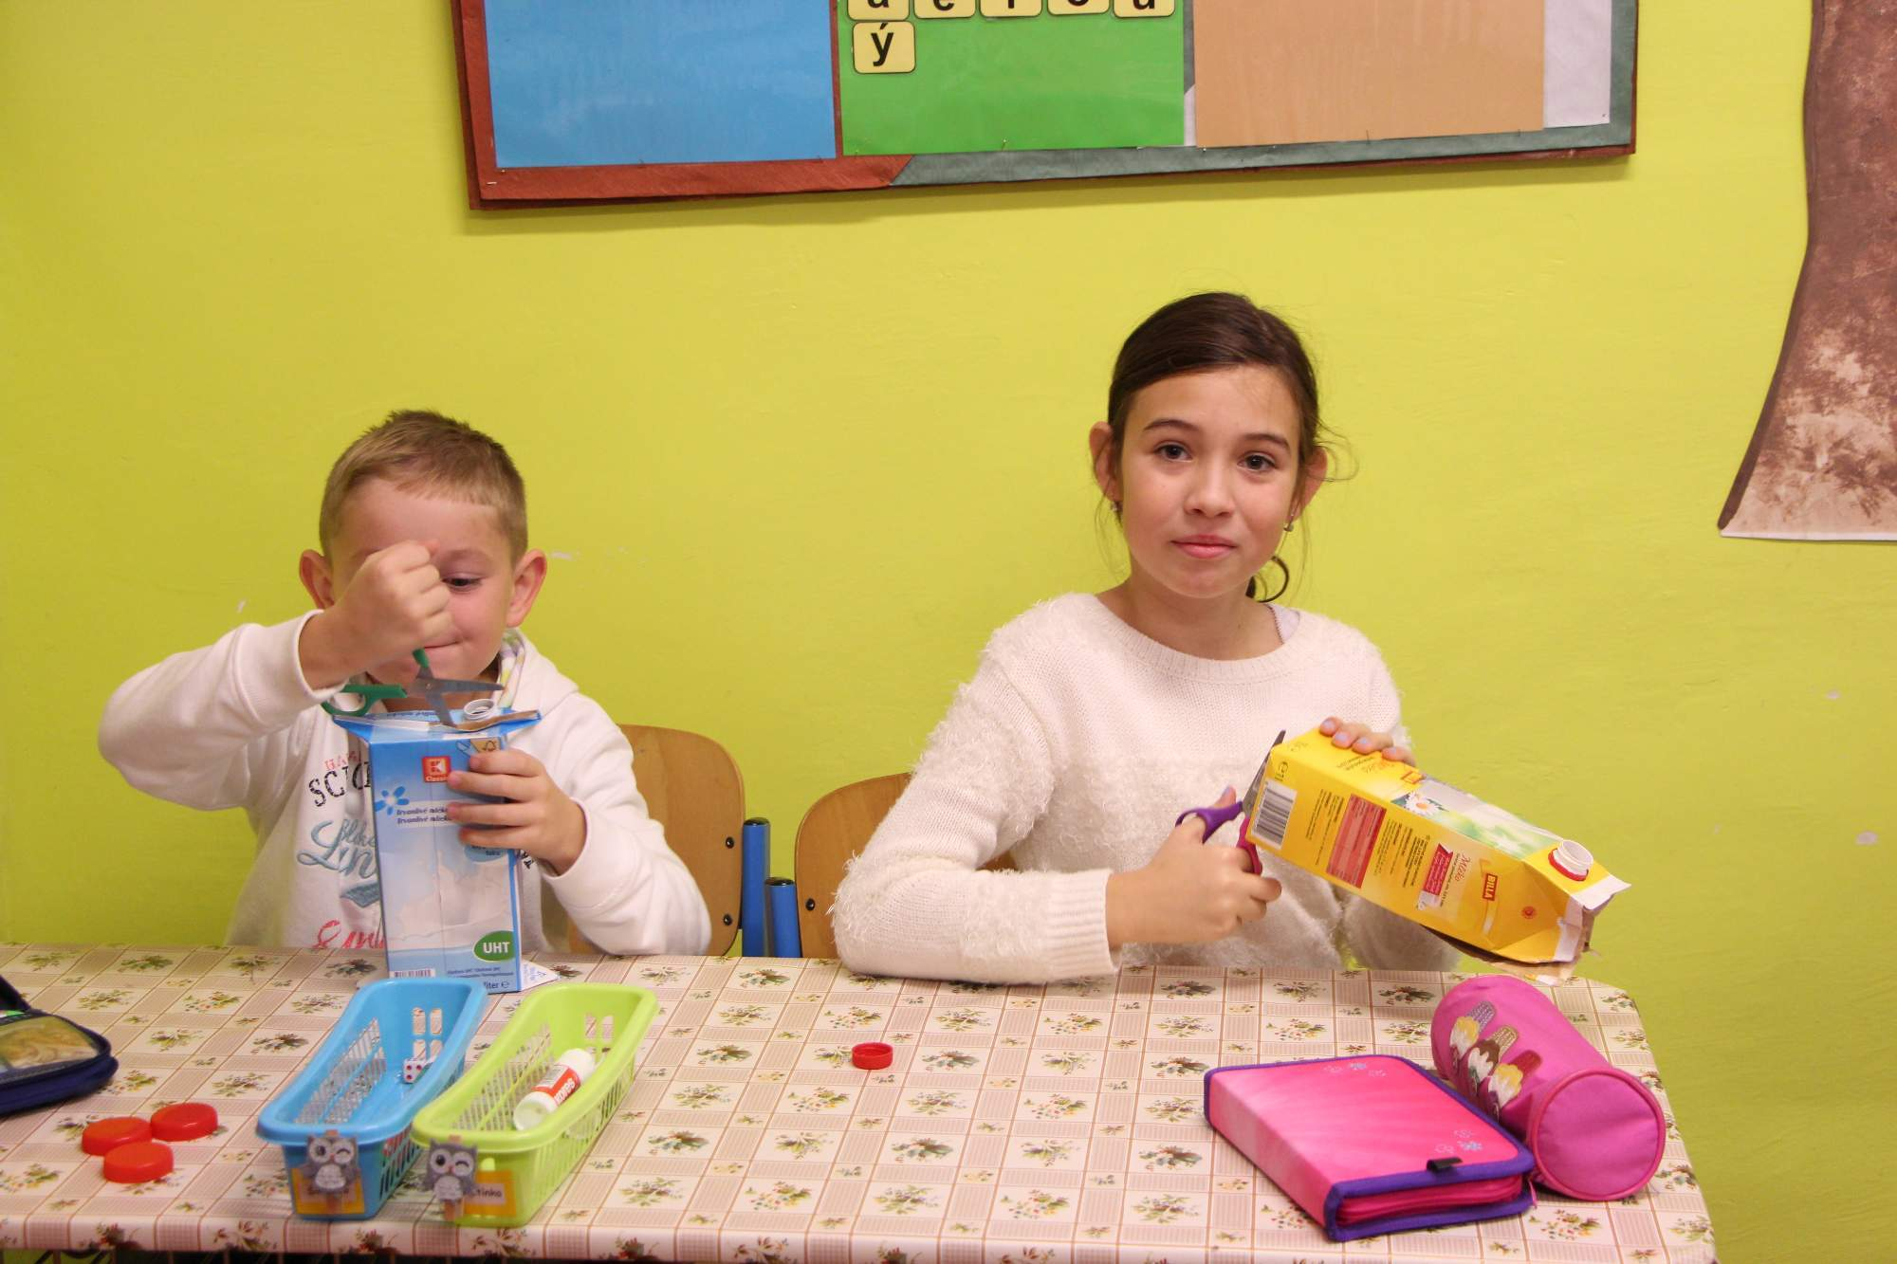
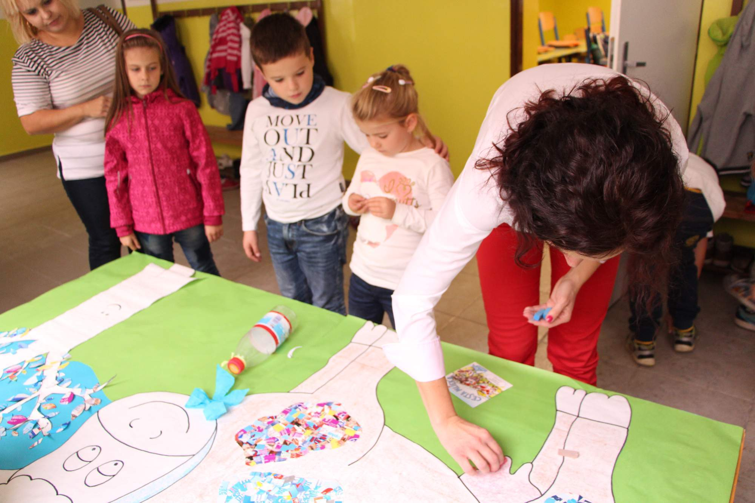
1. Aktivita : Výroba maskota Mliečneho dňa – kravičky Eličky I.stUPEŇ.
Žiaci boli rozdelení podľa ročníkov do 4 skupín. Každá skupina pracovala podľa pokynov. Úlohou skupiny bolo nalepiť a dotvoriť maskota- kravičku Eličku z odpadového materiálu - škatúľ z mlieka.

Slide 4
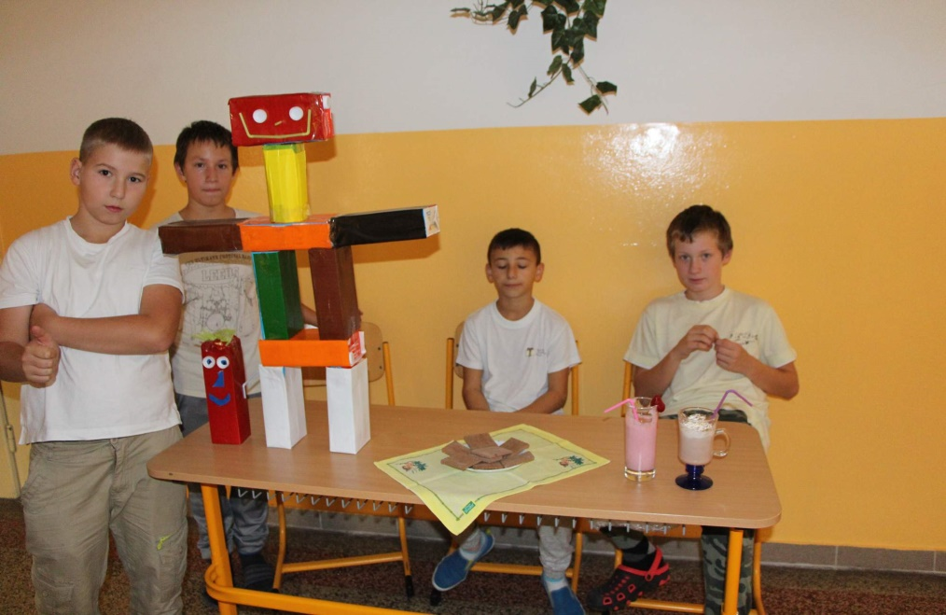
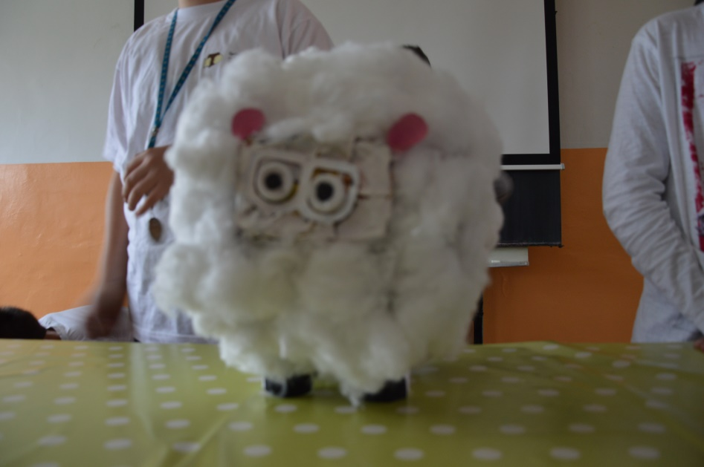
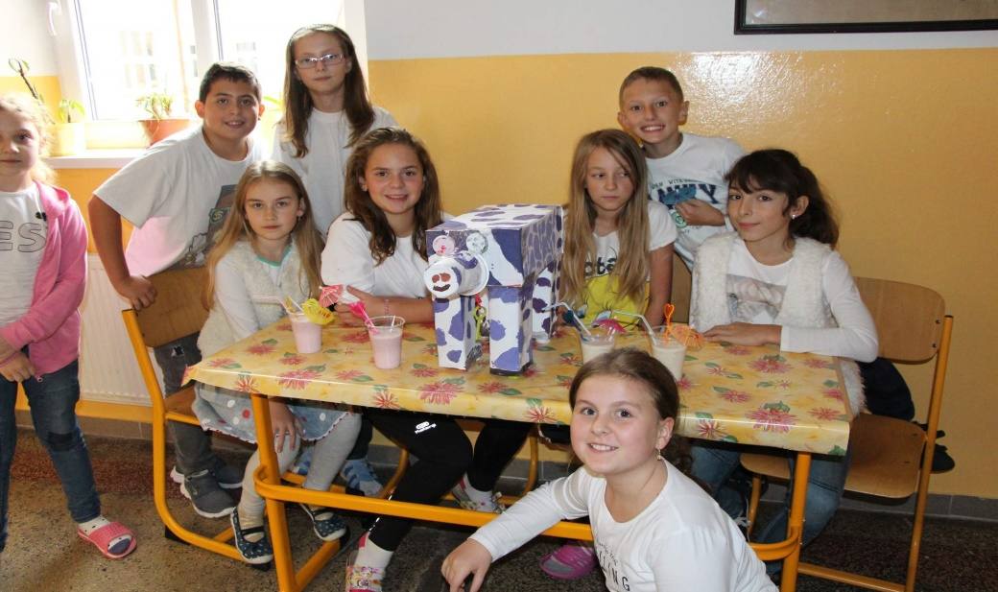
2. Aktivita : Výroba maskota Mliečneho dňa II.STUPEŇ
Výroba maskota „Mliečneho dňa“ – podmienkou bolo použiť aspoň jeden obalový odpadový materiál z mlieka.

Slide 5
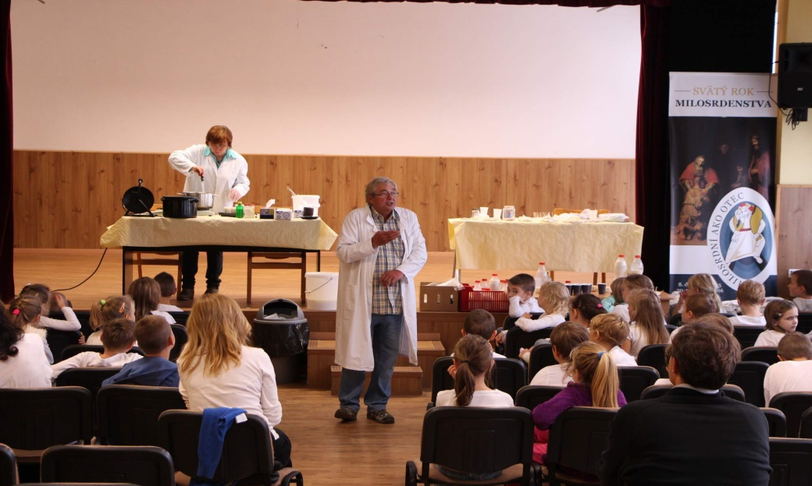
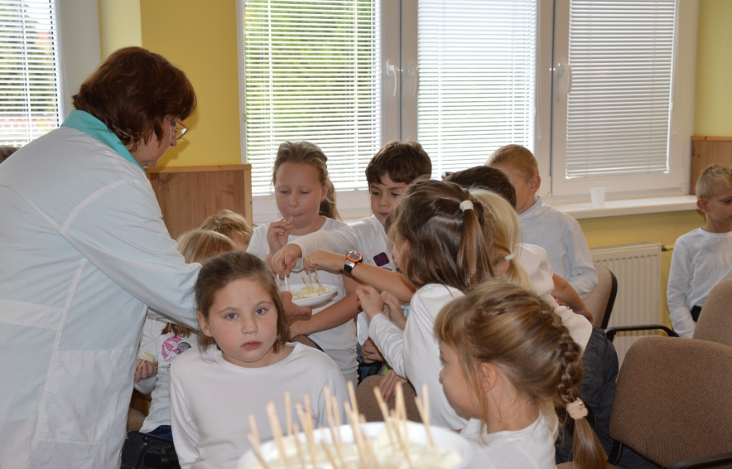
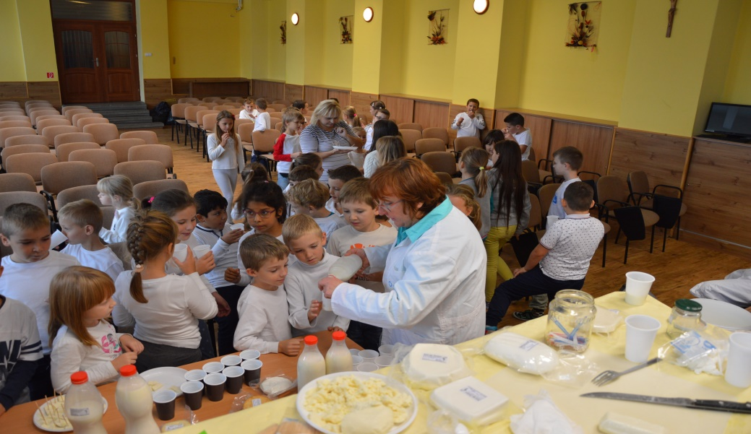
3. Aktivita : Výroba syra z kozieho mlieka
Pre žiakov prvého stupňa pán Kándrik z Lakšárskej Novej Vsi- majiteľ farmy, pripravil pútavú prezentáciu o kozích výrobkoch spojenú s ochutnávkou výborného kozieho syra.

Slide 6
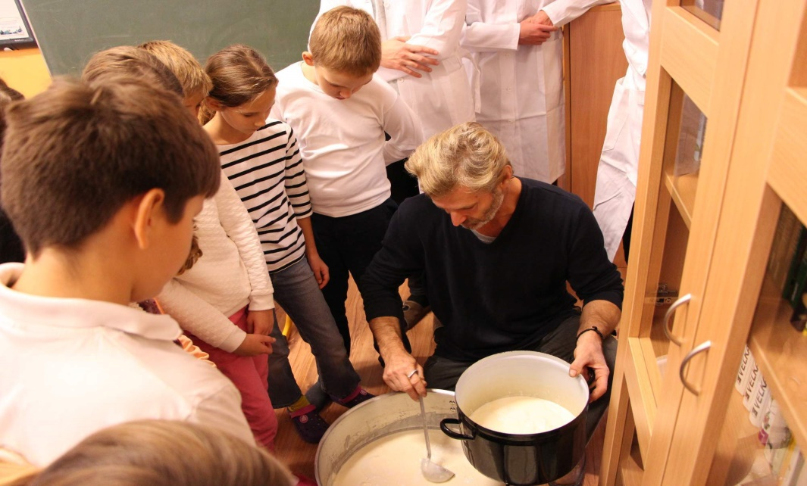
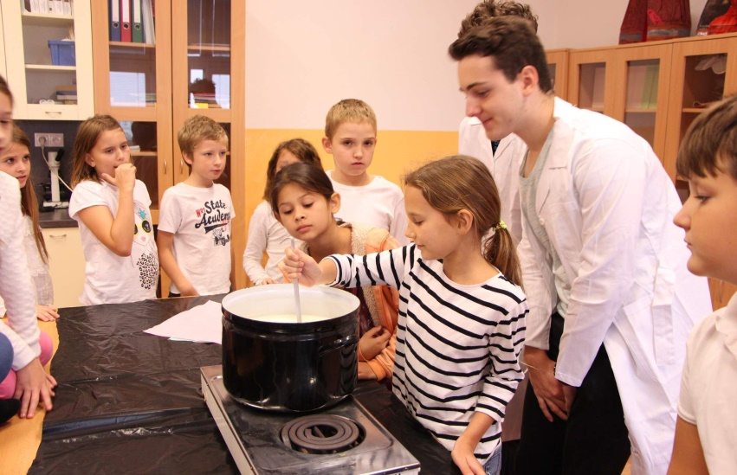
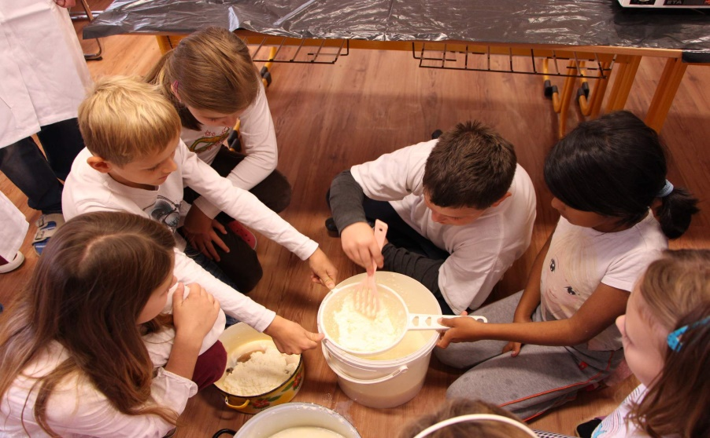
4. Aktivita : VÝROBA syra, tvarohu a masla z kravského mlieka
Keďže zázračné účinky nemá iba mlieko ale aj výrobky vyrobené z mlieka, prišiel k nám pán Ing. Igor Ábel z Ábelandu v Lozorne, aby naučil našich žiakov uvariť tvaroh, syr a domáce maslo.

Slide 7
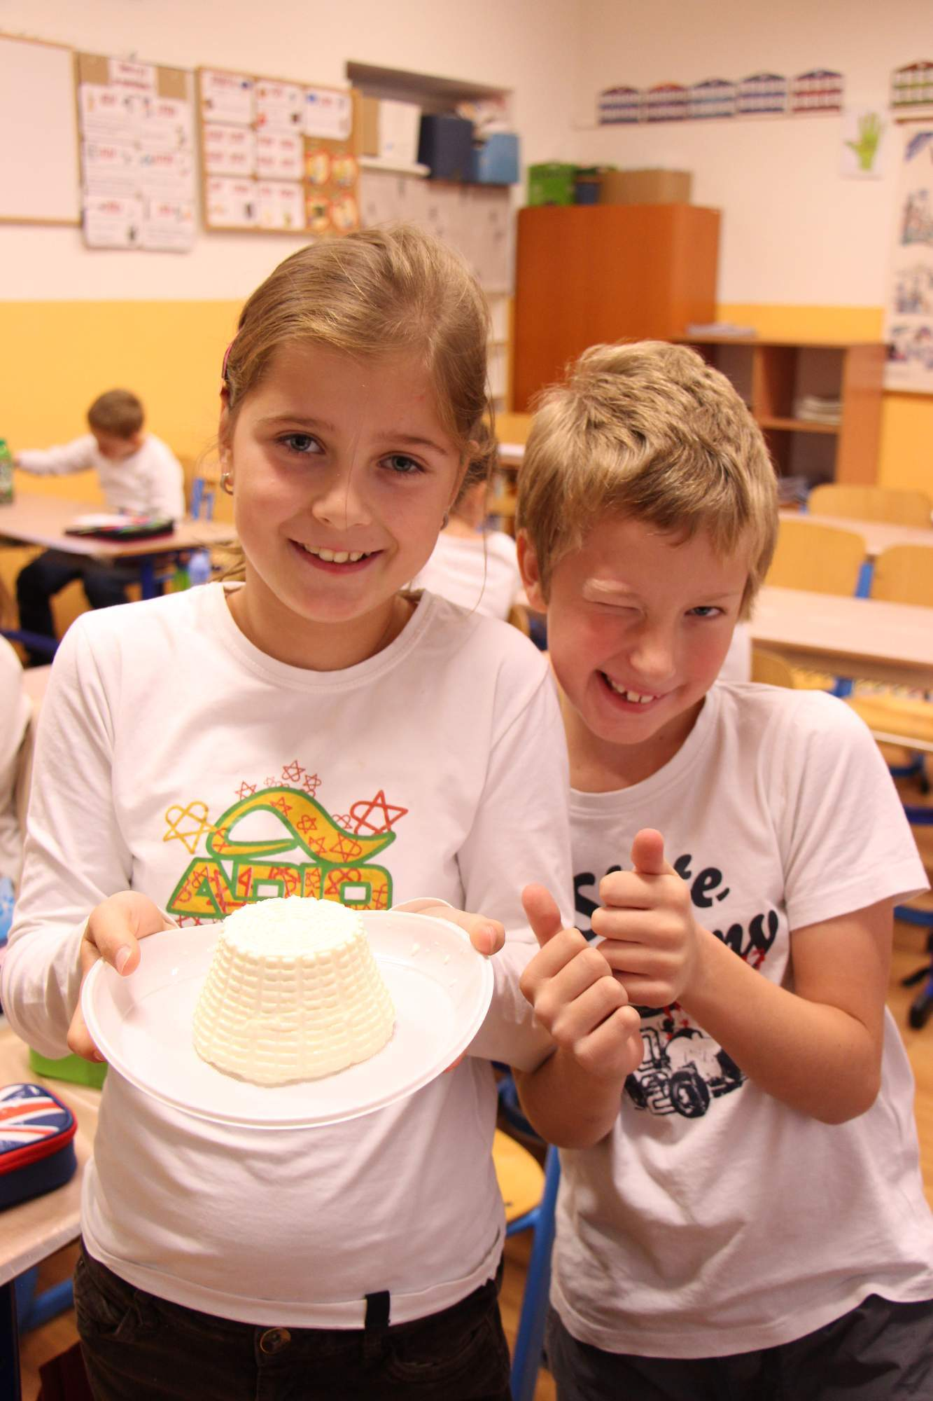
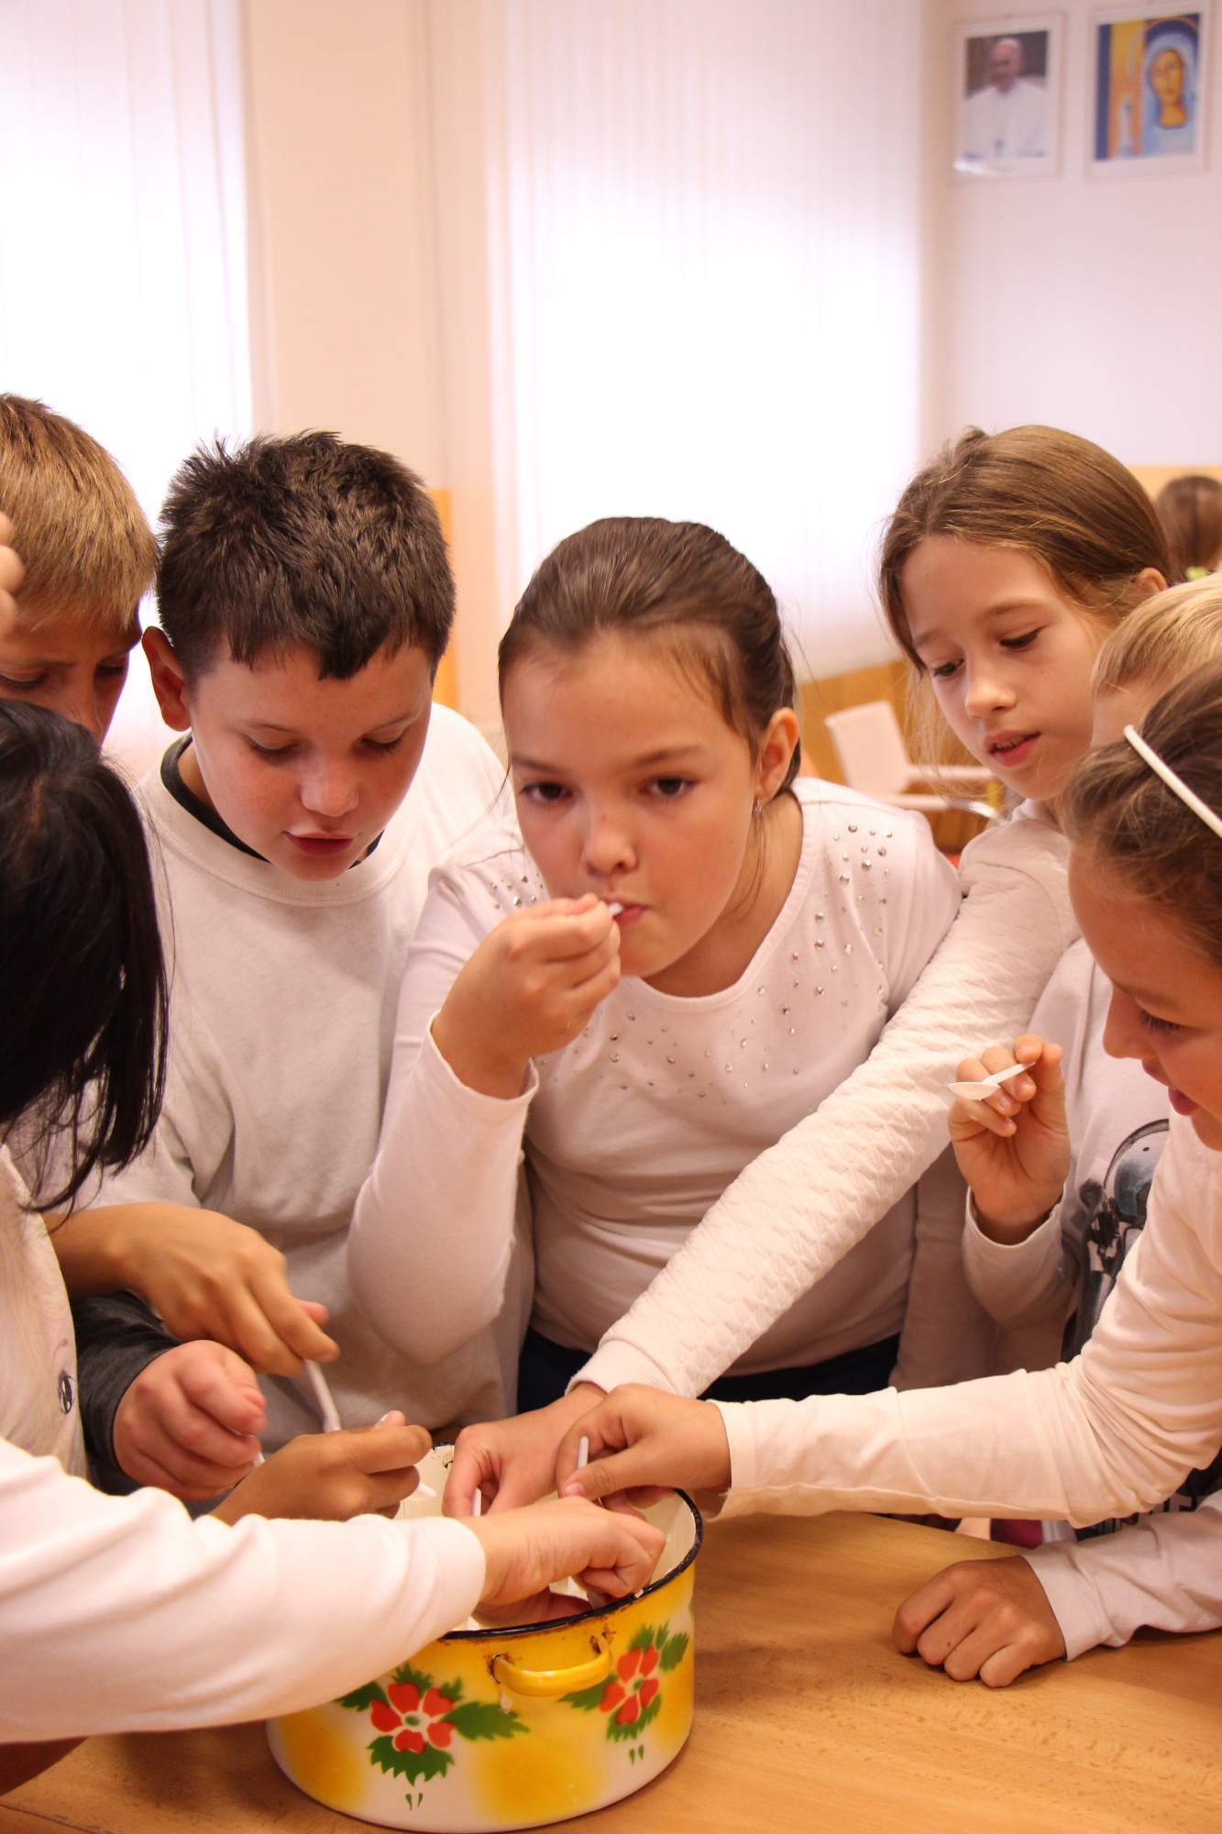
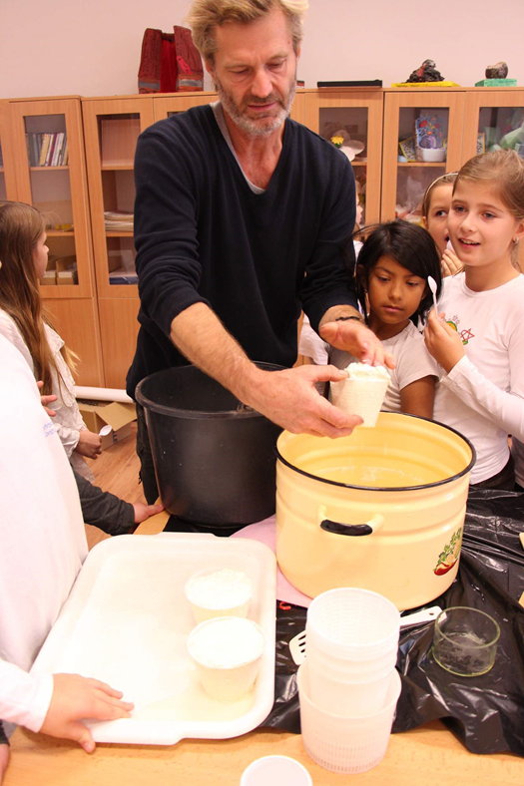
4. Aktivita : syra, tvarohu a masla z kravského mlieka
Tvaroh a syr si žiaci po uvarení zjedli.

Slide 8
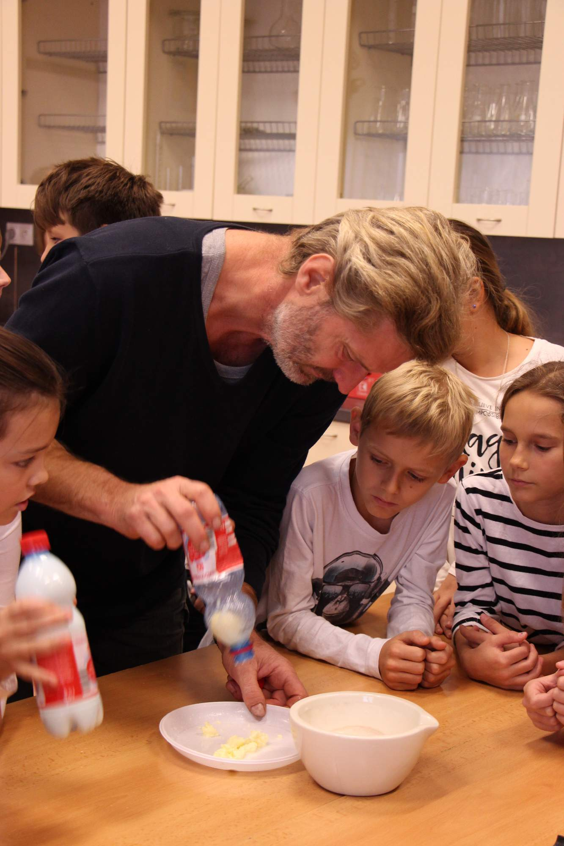
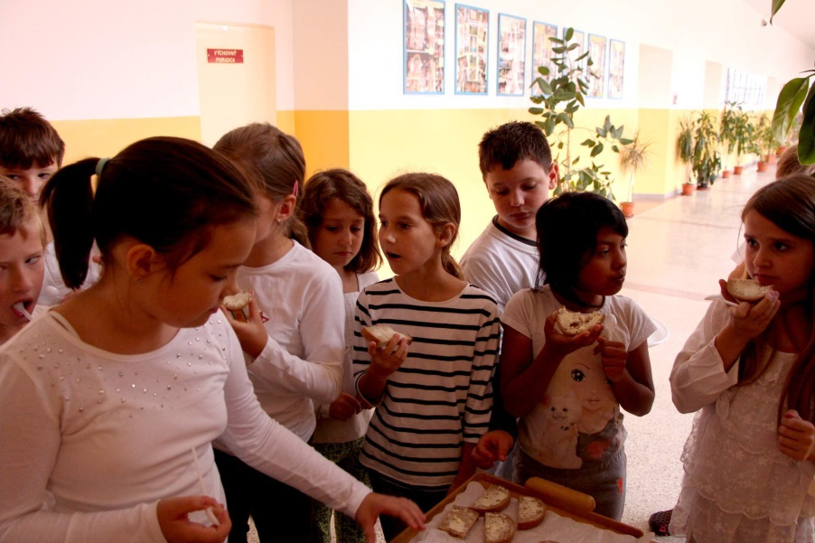
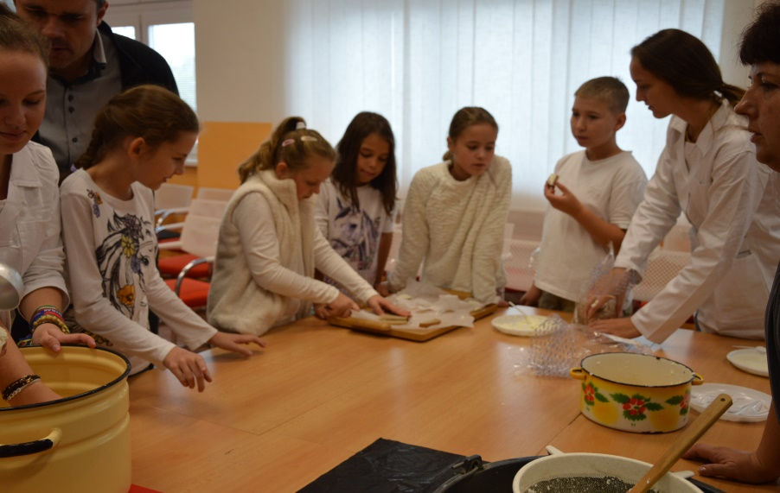
4. Aktivita : syra, tvarohu a masla z kravského mlieka
Čerstvé maslo si namastili žiaci na chlieb.

Slide 9
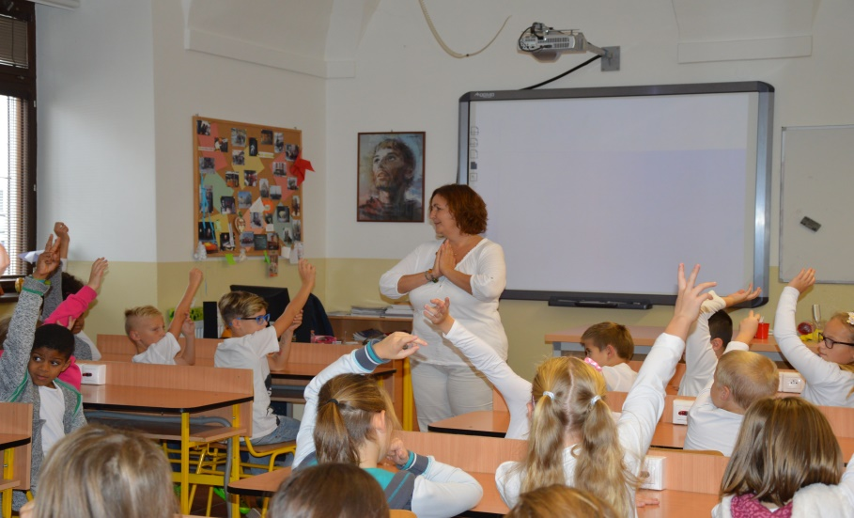
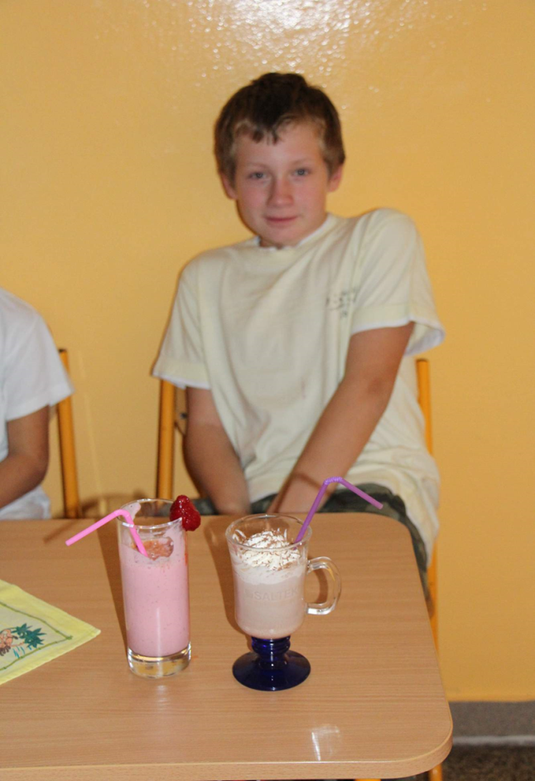
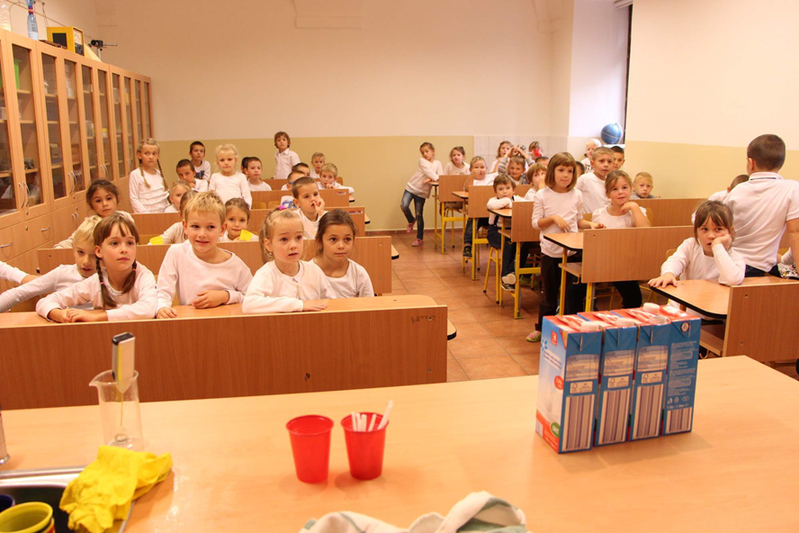
5. Aktivita : Ochutnávka mlieka
Ráno prišli všetci žiaci do školy oblečení v bielom. Žiaci chutnali napenené kravské mlieko.
Diskutovali
o tom, aké
rôzne
príchute
poznajú a aké
mliečko im
Pripravuje
doma mamička.

Slide 10
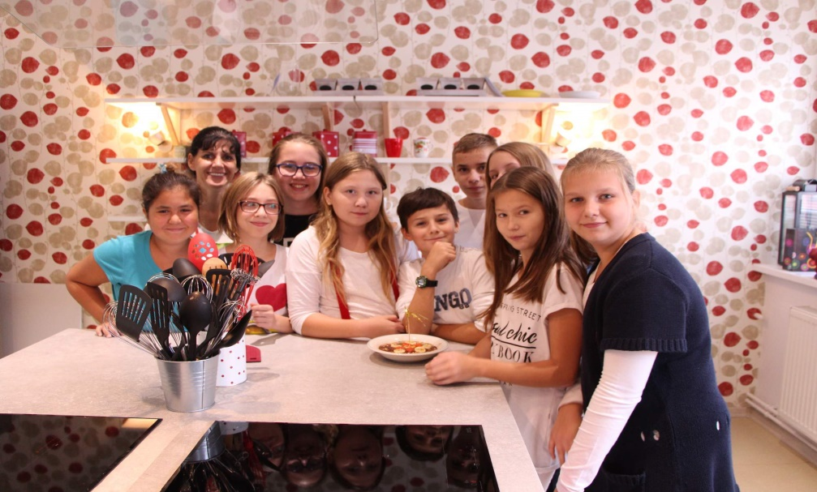
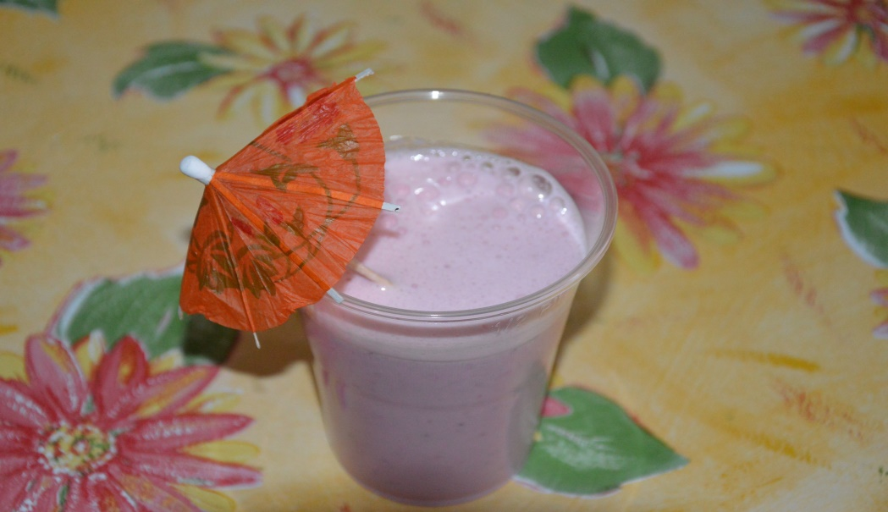
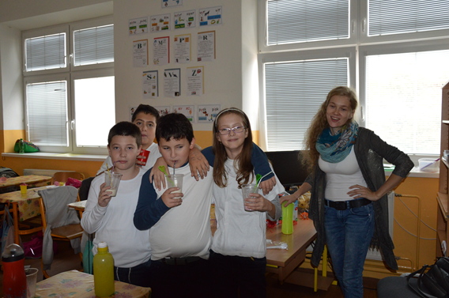
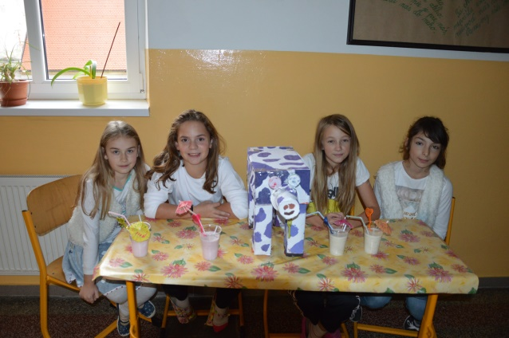
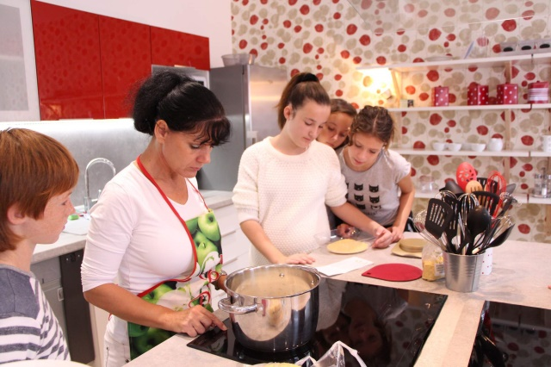
6. Aktivita : Príprava mliečnych kokteilov
7. Aktivita :Varenie mliečnej kaše
Z čerstvo nadojeného mlieka na FirstFarms v Plaveckom Štvrtku žiaci varili mliečne kaše a pripravovali mliečne kokteily.

Slide 11
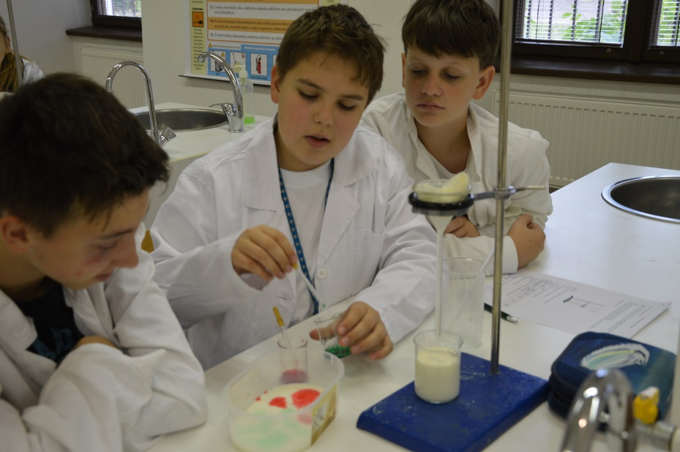
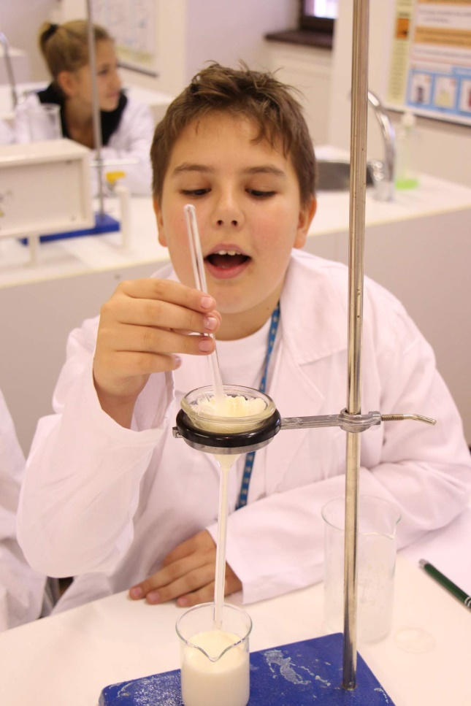
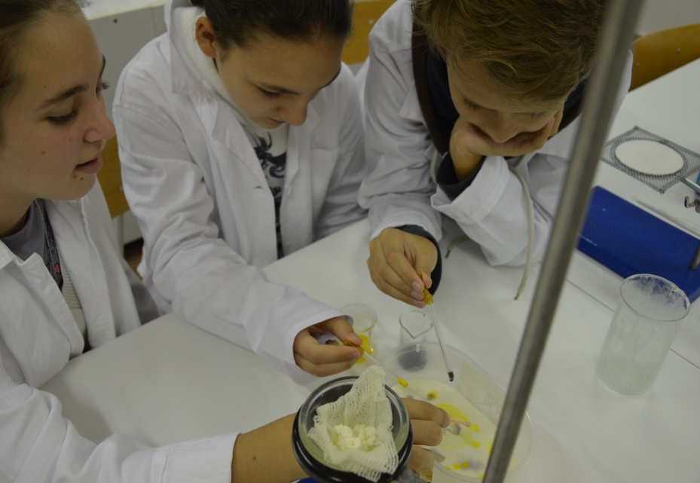
8. Aktivita: Dôkaz bielkovín v mlieku
9. Aktivita: Príprava tvarohu pri rôznych teplotách
Siedmaci sa zahrali na vedcov a s pani učiteľkou Lánikovou v Chemickom laboratóriu dokazovali prítomnosť bielkovín v mlieku a zisťovali ako sa mení konzistencia tvarohu pri rôznych teplotách mlieka.

Slide 12
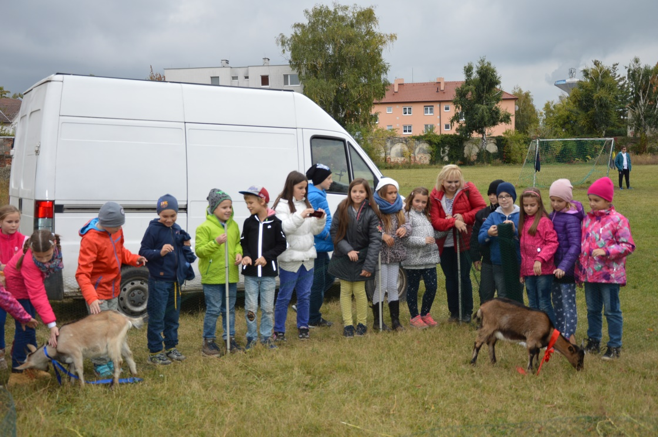
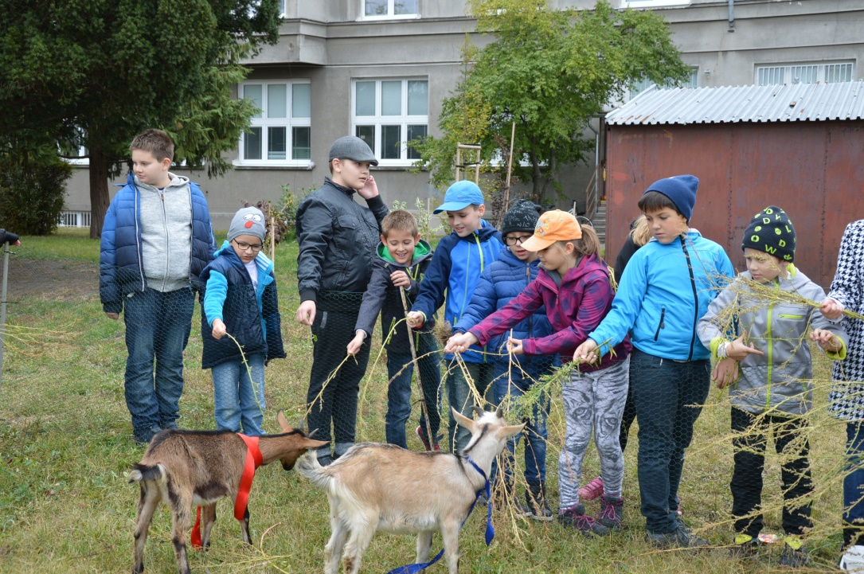
10. Aktivita: Kozičky na Školskom dvore
Pre potešenie žiakov sme si požičali z farmy kozičky, ktoré si mohli žiaci pohladiť a nakŕmiť.Popritom diskutovali o stavbe tela, o potrave ktorou sa živia.

Slide 13
Adresa školy: Kláštorné nám. 1, 901 01 Malacky
Kontaktná osoba: Mgr. Daniel Masarovič , 0917 350 117, czsmalacky@gmail.com
Ročník : prvý až siedmy ZŠ
Celkový počet žiakov, ktorí sa do aktivít k vyhlásenej dennej téme zapojili: 412
Najaktívnejšia trieda dennej témy : 5.A, Mgr.Dominika Gálliková, 24 žiakov
Názov dennej témy: Cukry - Mlieko a mliečne výrobky od slovenských kravičiek.
Celkový počet žiakov školy : 594
Spojená škola sv. Františka Assiského Malacky

